Slide 1
21天微服务实战营-Day13
华为云DevCloud & ServiceStage服务联合出品

Slide 2
Day13 CSE实战之异构技术栈相互调用
大纲
启动CSEJavaSDK开发的consumer和provider
启动CSEGoSDK开发的consumer和provider
互相调用

Slide 3
启动CSEJavaSDK开发的consumer和provider
在Day2时，我们已经详细的介绍了如何开发一个基于CSEJavaSDK的provider微服务，以及如何开发consumer微服务调用provider，同时也完成了打卡任务。
首先我们运行基于CSEJavaSDK的consumer和provider服务（推荐是Day6的demo服务）。成功运行后请在ServiceStage下确保服务已成功注册。

Slide 4
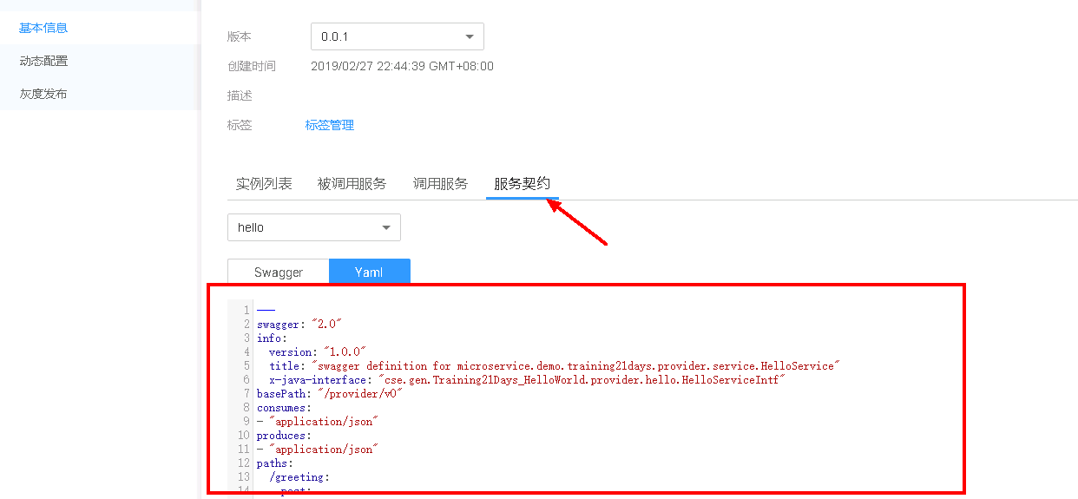
启动CSEGoSDK开发的consumer和provider
运行Day11 demo前我们更改Day11中demo服务的监听地址。将consumer的监听端口改为8081，provider的监听端口改为9091。同时我们也需要为Day11中的demo配置契约文件。契约可以在你启动Java后，在ServiceStage上获取，进入服务详情后，点击服务契约并选择Yaml显示,如下图:
在本地任意地方创建{path}/{server_name}/schema/{server_name}.yaml,将契约复制到{server_name}.yaml下。在启动Day11的demo之前，设置环境变量SCHEMA_ROOT，如：
export SCHEMA_ROOT = {path}/
TIPS：服务契约是CSEJavaSDK和CSEGoSDK开发的微服务相互调用的基础。CSEJavaSDK对于契约的检查较严，如果启动时发现sc上注册的契约与本地生成的不同就会报错。因此，为保证Java服务能够正常启动，需要先启动Java微服务，确保它的契约先注册到sc，再启动Go微服务。

Slide 5
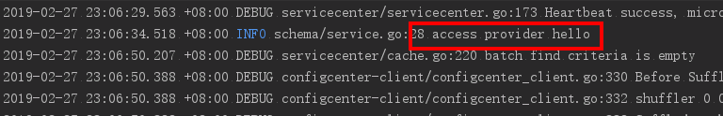
调用CSEGoSDK consumer
调用 http://192.168.0.131:8081/consumer/v0/hello?name=Bod 调用成功后，查看日志，如果在go-provider日志下看到图一，证明访问的是go，如果在Java-provider日志看到图二，证明访问的是Java
图一
图二

Slide 6
调用CSEJavaSDK consumer
调用 http://192.168.0.131:9090/consumer/v0/hello?name=Bod 调用成功后，查看日志，如果在go-provider日志下看到图一，证明访问的是go，如果在Java-provider日志看到图二，证明访问的是Java
图一
图二

Slide 7
Thank You

